Slide 1

Presented by : Ali, Ucup, Bobby

Slide 2
01
Deskripsi Singkat
02
User Analysis
03
Lingkungan Pengembangan
04
Hasil dan Pembahasan
05
Demo

Slide 3

Aplikasi DTranslate merupakan aplikasi berbasis web yang menjadi tempat untuk mempertemukan antara client dan penerjemah untuk melakukan penerjemahan dokumen yang telah diupload oleh client dalam bentuk gambar atau dokumen. Setiap client akan melihat dokumen client lain pada timeline-nya.
eskripsi
Singkat

Slide 4
User Analysis
Client
Penerjemah
Client dapat mengupload dokumen dalam bentuk file atau gambar.
Client akan memberikan konfirmasi apabila terdapat permintaan penerjemah.
Penerjemah dapat mencari dokumen yang ingin diterjemahkan pada timeline.
Penerjemah perlu mengajukan permintaan untuk menjadi penerjemah agar dapat mendownload file yang akan diterjemah
User Story
Sebagai client, saya ingin ada penerjemah yang membantu menerjemahkan dokumen yang saya upload

Slide 5
Lingkungan Pengembangan
PC/Laptop & Software
Framework
Core I7
Ram 8 GB
Laravel
Visual Code
XAMPP
Database
Bahasa Pemrograman
MySQL
PHP

Slide 6
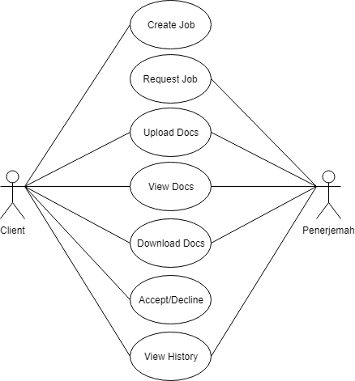
Hasil & Pembahasan
Use Case Diagram

Slide 7
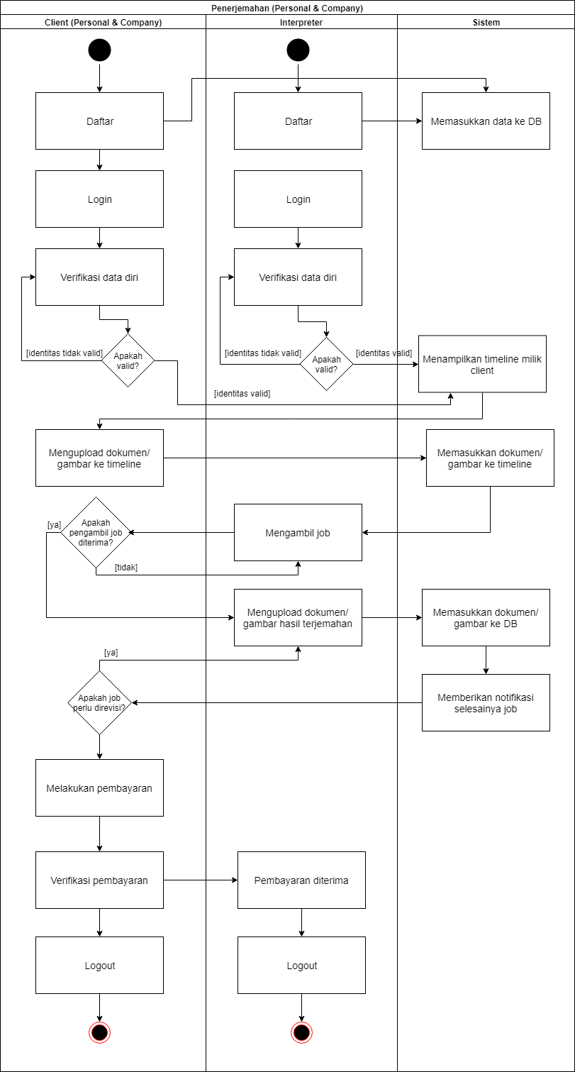
Hasil & Pembahasan
Activity Diagram

Slide 8
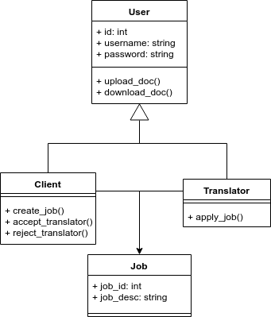
Hasil & Pembahasan
Class Diagram

Slide 9
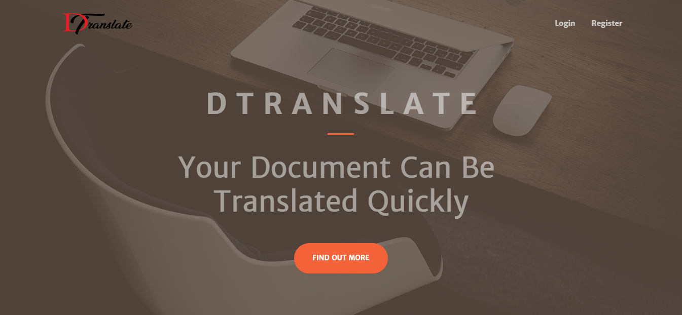
Tampilan Web

Slide 10
DEMO

